Slide 1
ВСОШ

Slide 2
Для прохождения онлайн тура ВСОШ по предметам:
Предмет | Даты проведения
Экономика | 11 сентября
Искусство (МХК) | 12 сентября
Французский язык (онлайн/ очный тур) | 17 сентября
Обществознание | 18-19 сентября
Русский язык | 22-24 сентября
Основы безопасности и защиты Родины (онлайн/практический тур) | 26 сентября
Экология | 27 сентября
История | 29-30 сентября
Немецкий язык (онлайн/ очный тур) | 1 октября
География | 3 октября
Физическая культура (онлайн, практический тур) | 6-7 октября
Право | 8 октября
Английский язык (онлайн/ очный тур) | 14-15 октября
Испанский язык, итальянский язык, китайский язык | 18 октября
Труд (технология) (онлайн/ очный тур) | 20 октября
Проходит на сайте vsosh.irro.ru

Slide 3
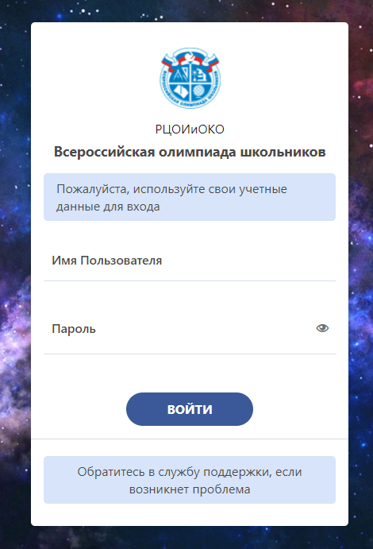
Ученик получает логин и пароль у классного руководителя, в день указанный в расписании заходит на сайт, вводит логин и пароль, проходит олимпиаду.
Лучше в первый день!
с 8.00 до 22.00 по местному времени в течение дней проведения олимпиады
О технических сбоях
сообщить классному руководителю!

Slide 4
Для прохождения онлайн тура ВСОШ по предметам:
проходят олимпиаду на сайте
https://uts.sirius.online/
Астрономия (онлайн) | 25 сентября
Физика (онлайн) | 2 октября
Биология (5-6 классы, онлайн) | 9 октября
Биология (7-11 классы, онлайн) | 10 октября
Химия (онлайн) | 13 октября
Математика (4-6 классы, онлайн) | 16 октября
Математика (7-11 классы, онлайн) | 17 октября
Информатика (профиль «Искусственный интеллект») | 20 октября
Информатика (профиль «Робототехника») | 22 октября
Информатика (профиль «Программирование») | 23 октября
Информатика (профиль «Информационная безопасность» | 24 октября

Slide 5
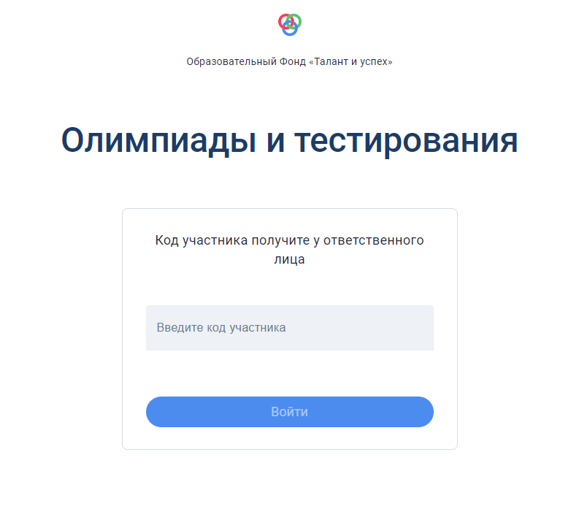
Ученик получает код у классного руководителя, заходит на сайт, вводит код участника, проходит олимпиаду в день указанный в расписании.
Дается 1 день !
с 8.00 до 22.00 по местному времени в течение указанного дня
Для прохождения дается 1 день!

Slide 6
График очного тура ШЭ ВсОШ
№ | Предмет | Дата | Параллель | Время
1. | Литература | 16 сентября | 5-11 класс | 10:00
2. | Французский язык | 17 сентября | 5-11 класс | 10:00
3. | Основы безопасности и защиты Родины | 27 сентября | 5-6 класс 7-11 класс | 10:00-12:00 12:00-14:00
4 | Немецкий язык | 1 октября | 5-11 класс | 10:00
5. | Физическая культура | 7 октября | 5-6 7-11 | 10:00-12:00 12:00-14:00
6. | Английский язык | 15 октября | 5-11 класс | 10:00
7 | Труд (технология) | 21 октября | 5-11 класс | 10:00

Slide 7
Квоты победителей и призеров школьного этапа ВСОШ в 2025-2026 учебном году по каждому общеобразовательному предмету
Статус | Набранное количество баллов от максимально возможного количества по итогам оценивания выполненных олимпиадных заданий | Квота
Победитель | Не менее 75 % | Не более 7 % от общего количества победителей и призеров
Призер | Не менее 50 % | Победителей и призеров не более 30 % от общего числа участников

